Slide 1

Quentin PÉNTEK
Conception d’un système de localisation multi-capteurs dédié aux drones en milieux extérieurs inconnus
Thèse CIFRE - YELLOWSCAN
Directeur de thèse: C. Fiorio
Co-encadrant: O. Strauss
Début: 13 février 2017

Slide 2
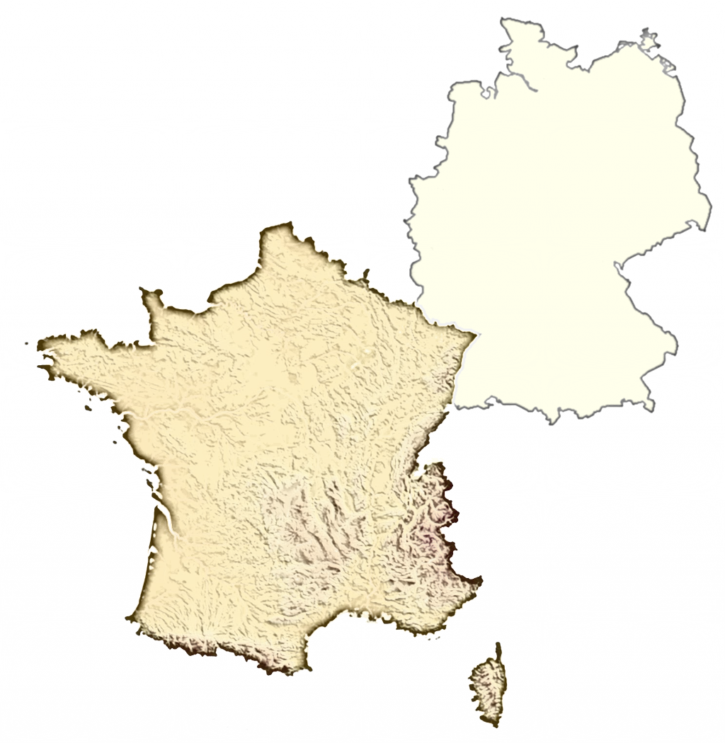

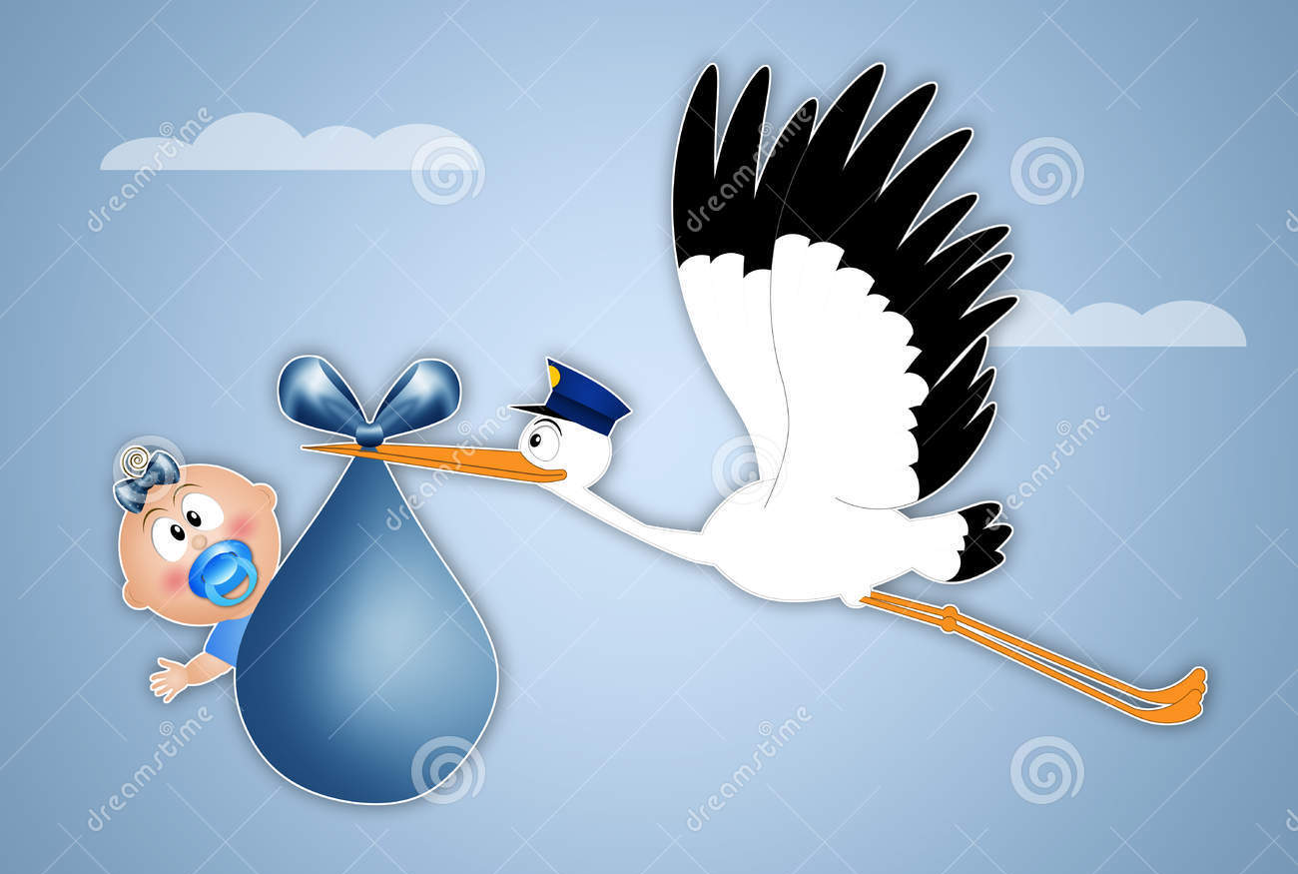


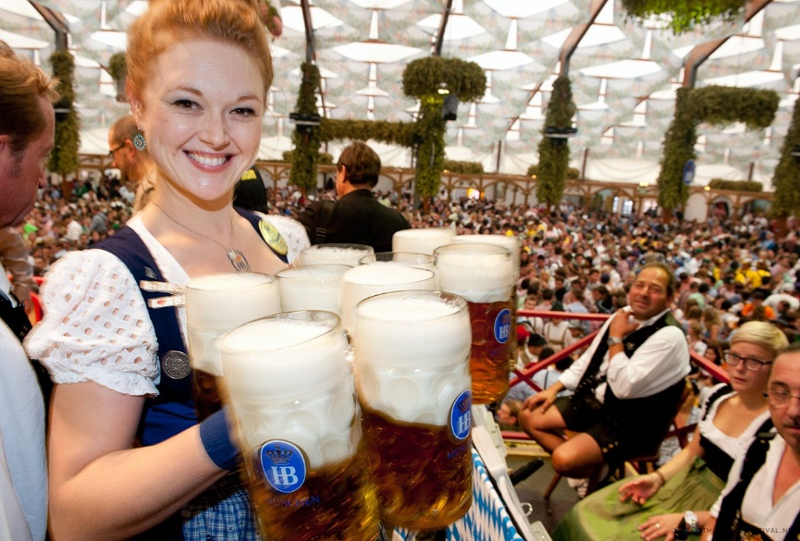
1992-2010
München

Slide 3

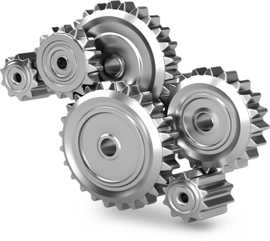
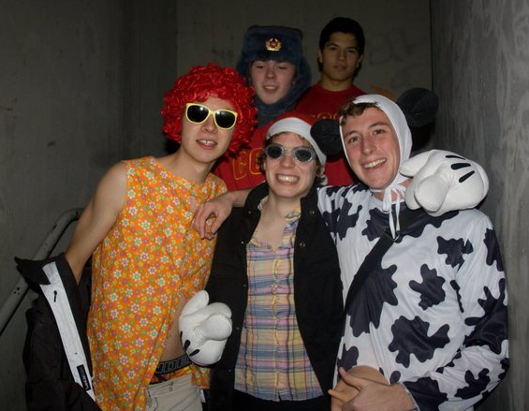
2010-2014
München
Lyon

Slide 4


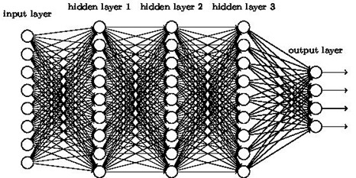
2014
München
Lyon

Slide 5

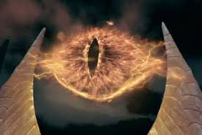
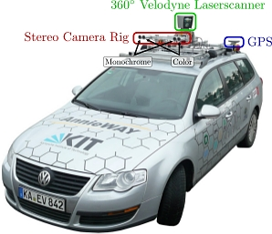
2014-2015
Karlsruhe
München
Lyon
KITTI Vision Benchmark Suite

Slide 6


2015-2016
Karlsruhe
Freiburg
München
Lyon

Slide 7

2017
Karlsruhe
Freiburg
München
Lyon
Montpellier

Slide 8

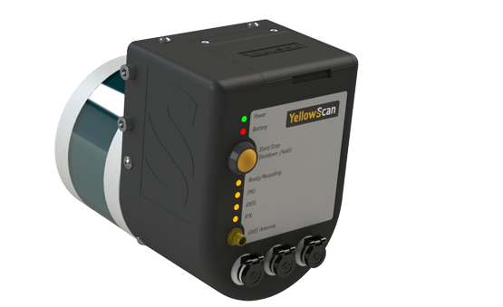
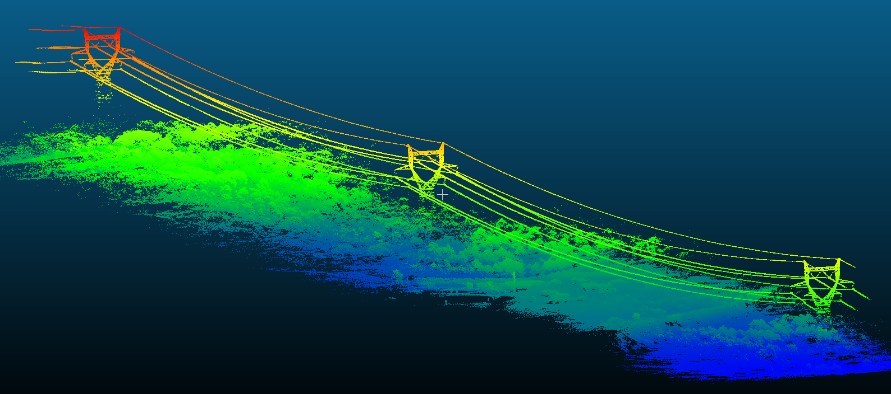
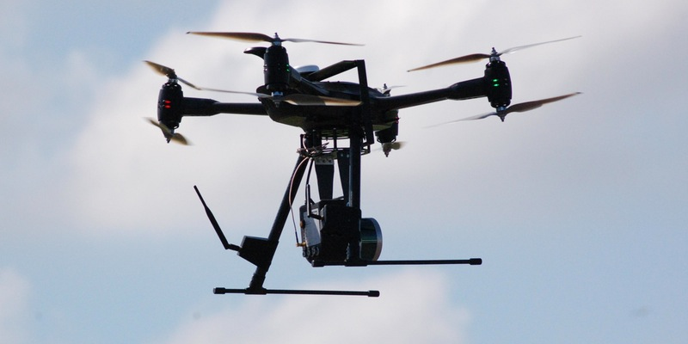
Histoire
2005
2012
2016

Slide 9
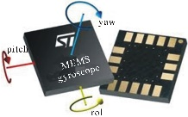
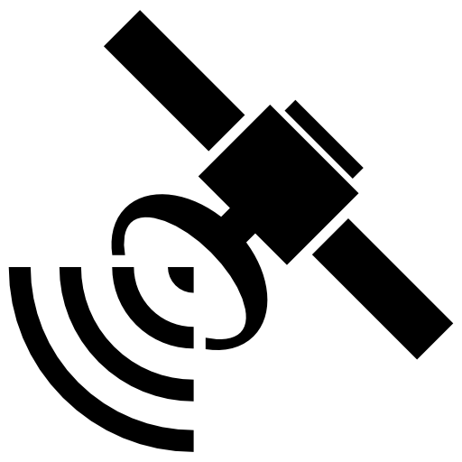

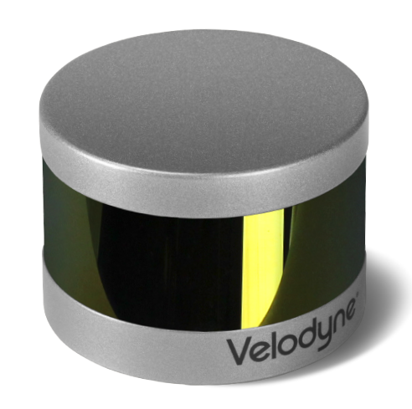
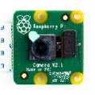
Conception d’un système de localisation multi-capteurs dédié aux drones en milieux extérieurs inconnus
IMU
Linux Embarqué
GPS
LiDAR
Camera

Slide 10
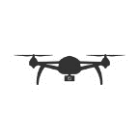
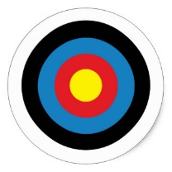
Objectifs
LiDAR Velodyne PUCK VLP16
Raspberry Pi Camera v2
Calibration extrinsèque et alignement
1
Nuage de points
Images/Flux video
4
Fusion de données
2
(Optionnel)
Données IMU, Données GPS, …
Couleur sur le nuage de points, élévation sur les pixels, modèle 3D texturé, autre…
Données fusionnées
Calcul de la localisation
3
Techniques de vision par ordinateur: Odometrie, SLAM, autre…
position du drone = f(temps)

Slide 11
Avancées des travaux
Recherches bibliographiques sur la calibration/l’alignement
Catégorisation des différentes méthodes de l’état de l’art avec leurs avantages et leurs limites
Etapes suivantes
Sélection et implémentation d’une méthode qui semblerai être adaptée
les résultats sont-ils satisfaisant?
  Oui → « on passe à la suite »
  Non → « on analyse le problème et on recherche des solutions »

